Slide 1

Speciální pedagogika osob se sluchovým postižením = SURDOPEDIE
Iva Jungwirthová
Raná péče Čechy

Slide 2
Terminologické vymezení oboru
Klasifikace sluchového postižení podle různých kritérií
Etiologie
Diagnostika sluchových vad, screening, audiometrie; význam časné diagnostiky
Význam sluchu, důsledky sluchových vad

Slide 3
Vymezení oboru - wikipedie
Surdopedie je speciálně pedagogická disciplína zabývající se výchovou, vzděláváním, rozvojem jedince se sluchovým postižením a snahou o jeho plné začlenění (sociální, pracovní) do společnosti.
Název je odvozen z latinského slova surdus = hluchý a řeckého paideia = výchova. Tomuto názvu se v minulosti bránil již prof. Miloš Sovák, v současnosti upozorňuje na jeho nesprávnost doc. Ing. Jaroslav Hrubý, CSc. Slovo surdus se totiž dá přeložit nejen jako hluchý, ale také jako hloupý.
Surdopedie se stala samostatnou disciplínou teprve roku 1983, kdy se oddělila od logopedie.

Slide 4
S kým spolupracuje surdopedie?
Diagnostika
Kompenzace
Rehabilitace

Slide 5
S kým spolupracuje surdopedie?
Nutná je spolupráce s řadou dalších oborů:
Foniatrie
Psychologie
Pedagogika
Logopedie
ORL
Technické obory

Slide 6
Definice zvuku - wikipedie
Zvuk je mechanické vlnění v látkovém prostředí, které je schopno vyvolat sluchový vjem. Frekvence tohoto vlnění, které je člověk schopen vnímat, jsou značně individuální a leží v intervalu přibližně 16 Hz až 20 000 Hz. Mechanické vlnění mimo tento frekvenční rozsah sluchový vjem nevyvolává, přesto se někdy také označuje jako zvuk.

Slide 7
Definice zvuku - wikipedie
Frekvenci nižší než 16 Hz má infrazvuk, slyší jej např. sloni. Frekvenci vyšší než 20 kHz má ultrazvuk, který mohou vnímat např. psi, delfíni či netopýři. Děje, které jsou spojeny se vznikem zvuku, jeho šířením a vnímáním, se nazývají akustika a stejný název má i věda, která tyto děje zkoumá.

Slide 8
Vlastnosti zvuku
Hlasitost – decibel (dB)
Frekvence – herz (Hz)
https://www.youtube.com/watch?v=H-iCZElJ8m0
https://www.widex.cz/cs-cz/online-hearing-test

Slide 9
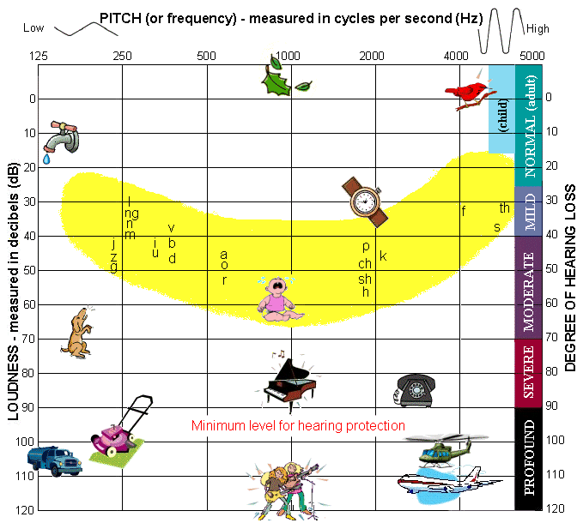
Řečový banán

Slide 10
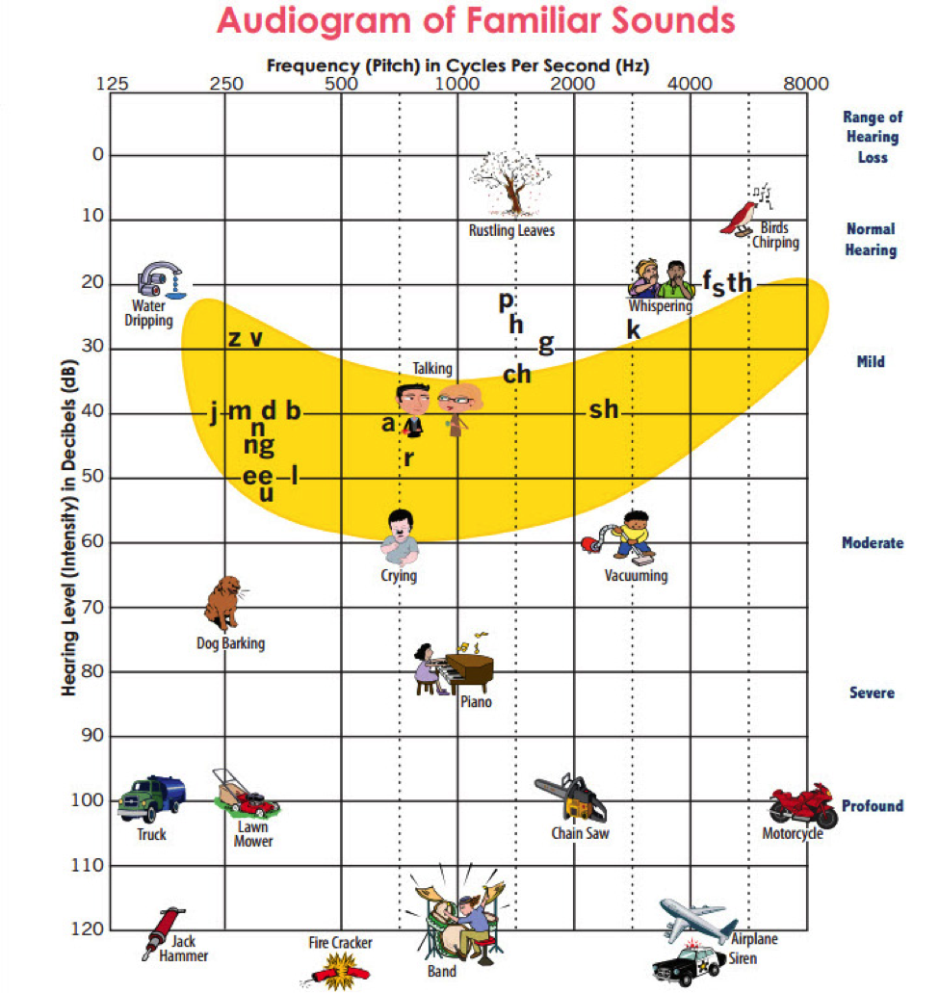

Slide 11
Co je jak hlasité?
šepot – 20 dB
tichá řeč – 40 dB
normální řeč – 60 dB
křik – 80 dB
startující letadlo – 120 dB

Slide 12
Řečový banán

Slide 13
Co je jak vysoké?
melodie a rytmus řeči 125 – 500 Hz
samohlásky 250 – 500 Hz
většina souhlásek 500 – 1000 Hz
sykavky 2 – 4 kHz

Slide 15
Ztráta sluchu
0-20 dB normální sluch
20-40 dB lehká nedoslýchavost
40-60 dB střední nedoslýchavost
60-80 dB těžká nedoslýchavost
80-100 dB velmi těžká nedoslýchavost
100-120 dB zbytky sluchu

Slide 17
Audiogram

Slide 18
Audiogram s řečovým banánem

Slide 19
Jak souvisí ztráta sluchu s řečovým banánem?
Věk dítěte: 23 měsíců
Věk při diagnóze: 11 měsíců
„Sluchový věk“: 9 měsíců
Etiologie: neznámá, pravděpodobně genetická
Stupeň/typ vady: percepční, těžká
Kompenzace: Sluchadla Widex Flash, kategorie A
x
o
x
o
o
o
x
x

Slide 20
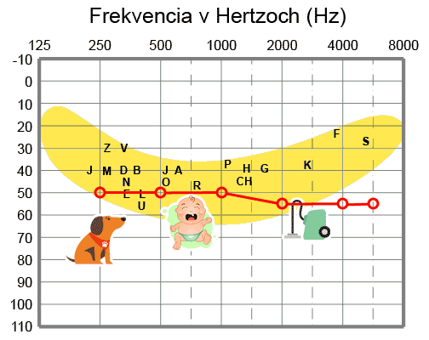
Audiogram
Princíp všetkých metód vyšetrenia sluchu je v

Slide 21

Ztráta dle Fowlera: 92.8 % (audio)
99.6 % (SSEP)
Ztráta dle Fowlera: 99.8 % (audio)
100 % (SSEP)
Ztráta dle WHO: 80 dB (audio)
86.6 dB (SSEP)
x
x
x
x
x
x
x
x
x

Slide 22
Ztráta dle Fowlera: vpravo 99.8 %
vlevo 99.7 %
Ztráta dle WHO: 96.6 dB
X
x
x
x

Slide 23
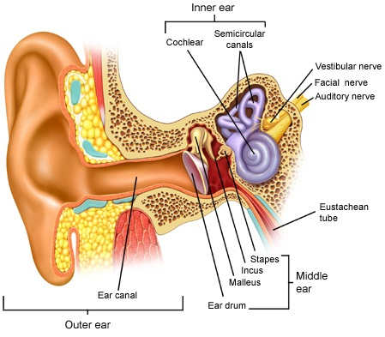
Ucho

Slide 24
Typy vad sluchu
Podle místa poškození:
Převodní (někdy ji lze zmenšit)
Percepční – sensoneurální (nemůže
dojít ke zlepšení sluchu)
Smíšená/kombinovaná
Oboustranná/jednostranná/asymetrická
Centrální

Slide 25
Ucho

Slide 26
Typy vad sluchu
Z hlediska doby vzniku:
vrozené
získané
  prelingválně
  postlingválně
dědičné

Slide 27
Etiologie sluchových vad
Genetické vady
Toxické látky v těhotenství nebo po porodu
Infekce matky v těhotenství (toxoplasmosa, cytomegalovirus, spalničky, herpes)
Infekce, která může poškodit mozek po porodu (meningitida nebo spalničky)
Nádorová onemocnění
Úrazy
Děti/dospělí

Slide 28

Hezký den v Praze!

